Slide 1
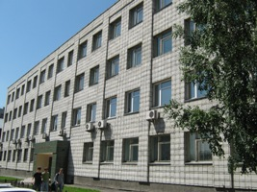
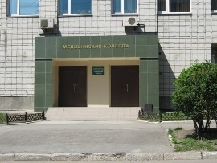
Государственное автономное профессиональное образовательное учреждение Новосибирской области "НОВОСИБИРСКИЙ МЕДИЦИНСКИЙ КОЛЛЕДЖ"
ТРУДОУСТРОЙСТВО ВЫПУСКНИКОВ КОЛЛЕДЖА 100 %
Главный учебный корпус -
по адресу ул. Октябрьская, 7
Недалеко от метро «Площадь Ленина»

Slide 2
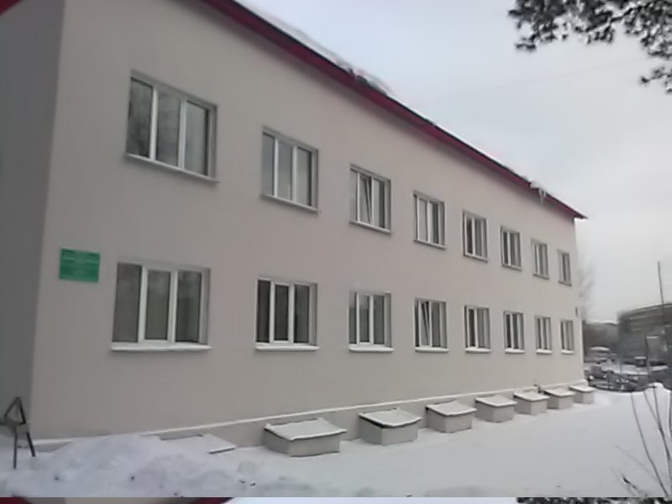
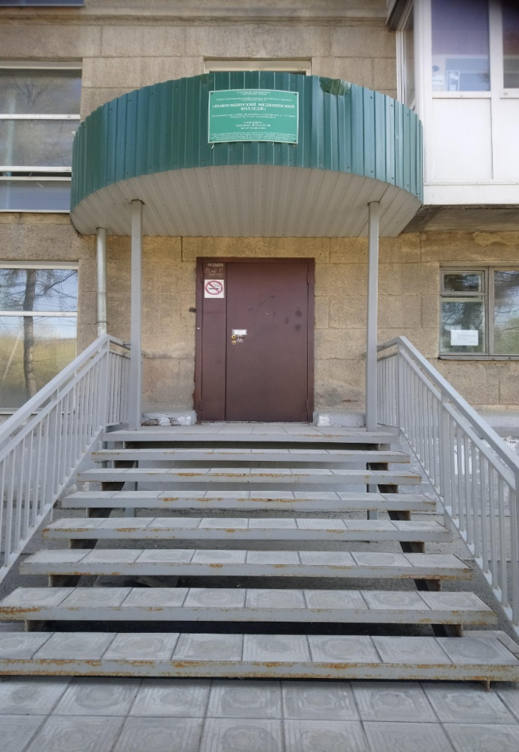
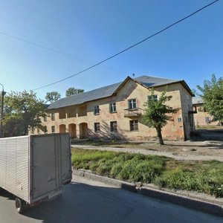
Филиал библиотеки
ул. Титова, 19
у метро «Площадь Маркса»
Учебный корпус
ул. Залесского, 2
У метро «Заельцовская
Факультет «Акушерство»
Учебный корпус
ул. Забалуева, 40

Slide 3
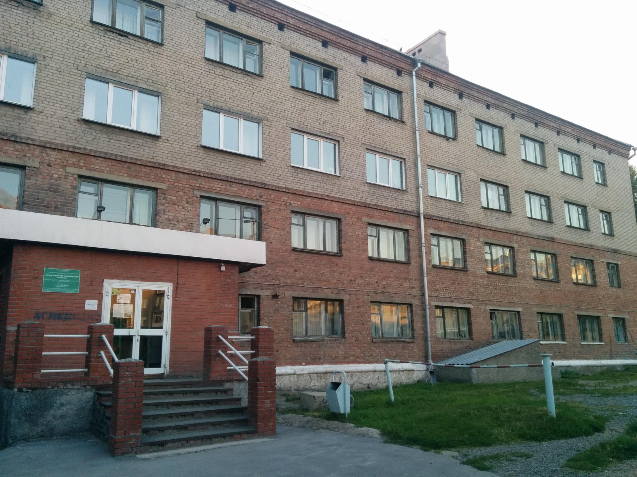
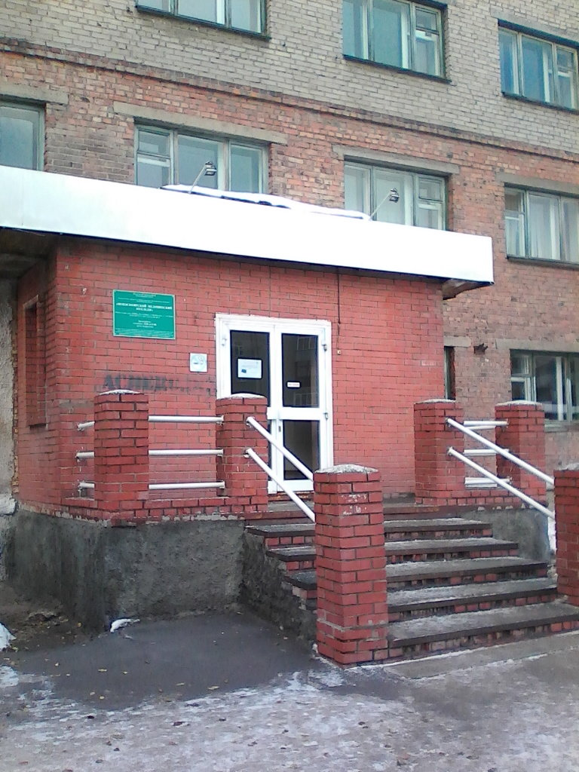
Учебный корпус по адресу
ул. Перевозчикова, 2
(метро «Заельцовская)
В этом же здании работает приемная комиссия
Учебный корпус по адресу
ул. Перевозчикова,у метро «Заельцовская
В этом здании работает приемная комиссия
;

Slide 4
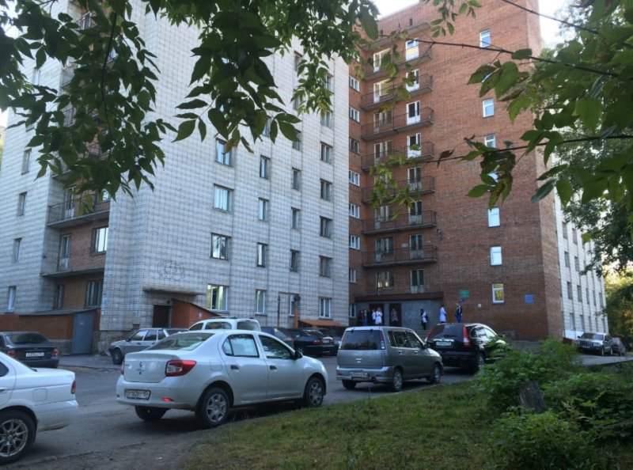
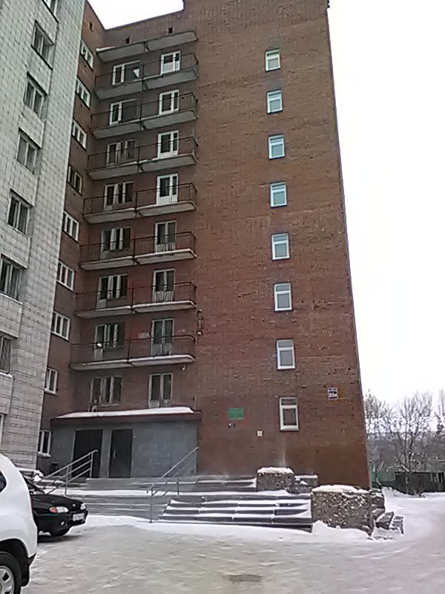
;
Учебный корпус
по адресу
ул. Д. Донского, 23а
У метро «Заельцовская
Факультеты «Стоматология»,
«Лабораторная диагностика»,
В этом же корпусе –
общежитие и библиотека

Slide 5
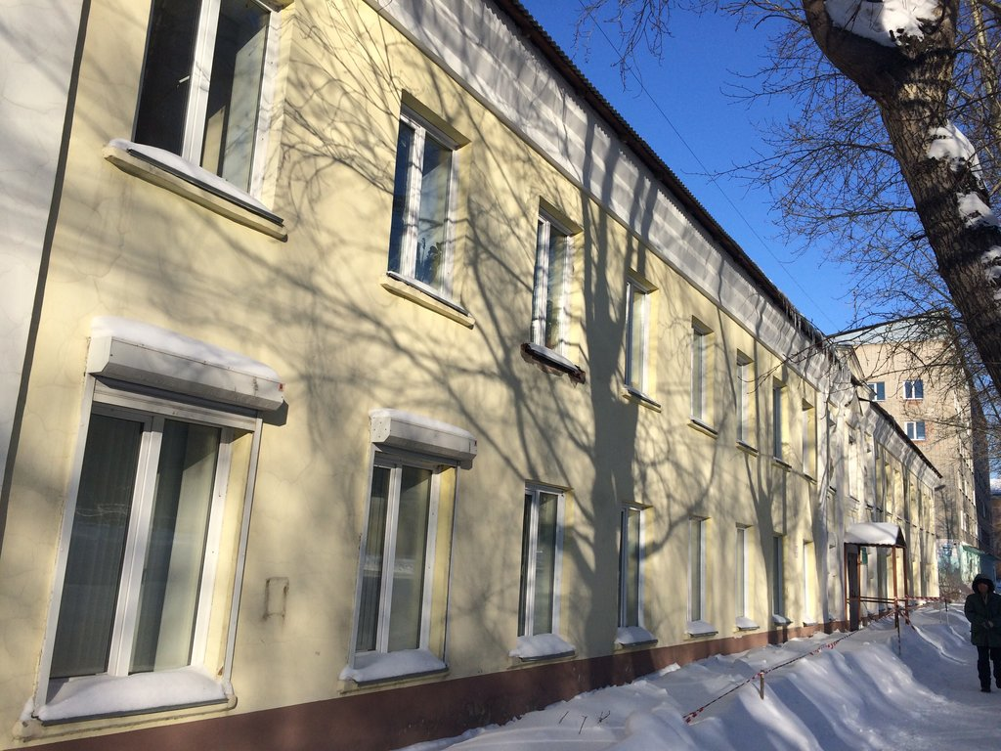
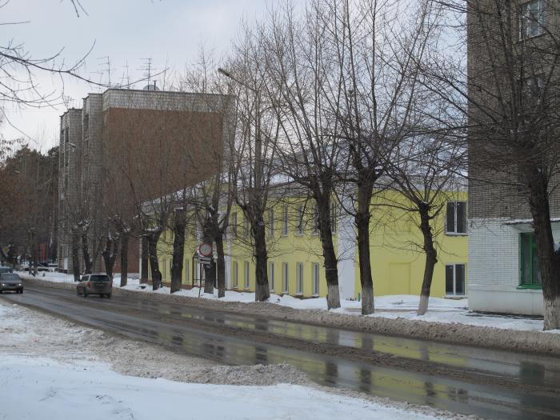
»
Учебный корпус
по адресу
ул. Д. Донского, 6
у метро «Заельцовская»
Факультет «Фармация»

Slide 6
Новосибирский медицинский колледж – многопрофильный учебно-практический и методический комплекс, обучающий по
7 специальностям на базе 11 классов:
№ | специальность | Годы обучения | квалификация
1. | Лечебное дело | 4 | фельдшер
2. | Сестринское дело | 3 | медицинская сестра медицинский брат
3. | Акушерское дело | 3 | акушерка
4. | Лабораторная диагностика | 3 | медицинский лабораторный техник
5. | Стоматология профилактическая | 2 | гигиенист стоматологический
6. | Стоматология ортопедическая | 3 | зубной техник
7. | Фармация | 3 | фармацевт
1. Лечебное дело (фельдшер)
2. Сестринское дело (медсестра/медбрат)
3. Акушерское дело (акушерка)
4. Лабораторная диагностика
(медицинский лабораторный техник)
5. Стоматология профилактическая
(гигиенист стоматологический)
6. Стоматология ортопедическая
(зубной техник)
7. Фармация (фармацевт)

Slide 7
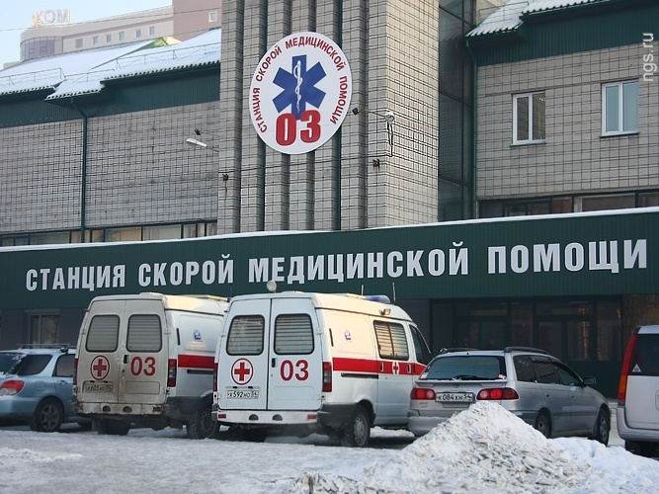
специальность
ЛЕЧЕБНОЕ ДЕЛО
обучение 3 года 10 месяцев
Квалификация выпускника:
Фельдшер
Зачисление по результату
вступительного испытания
(тестирования на компьютере):
«Социально-психологические элементы профессионального выбора» + средний балл аттестата

Slide 8
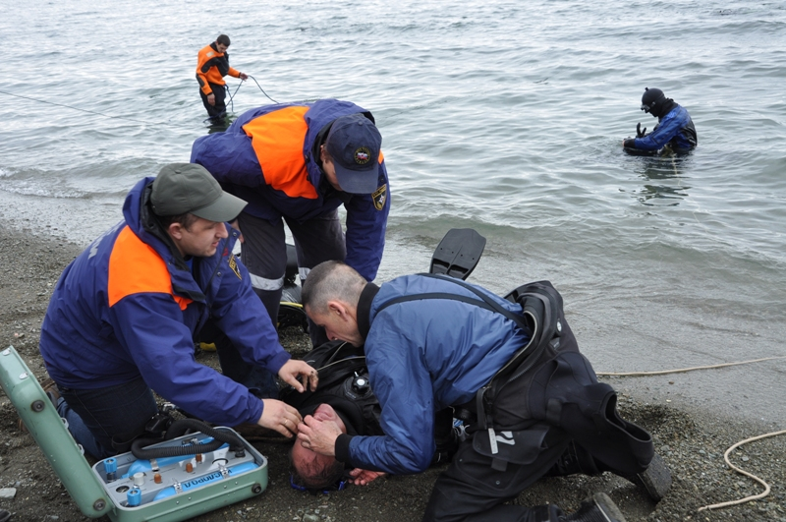
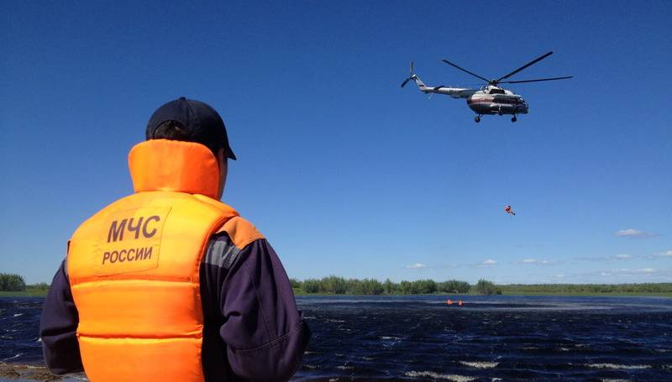
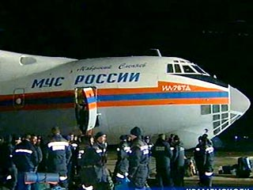
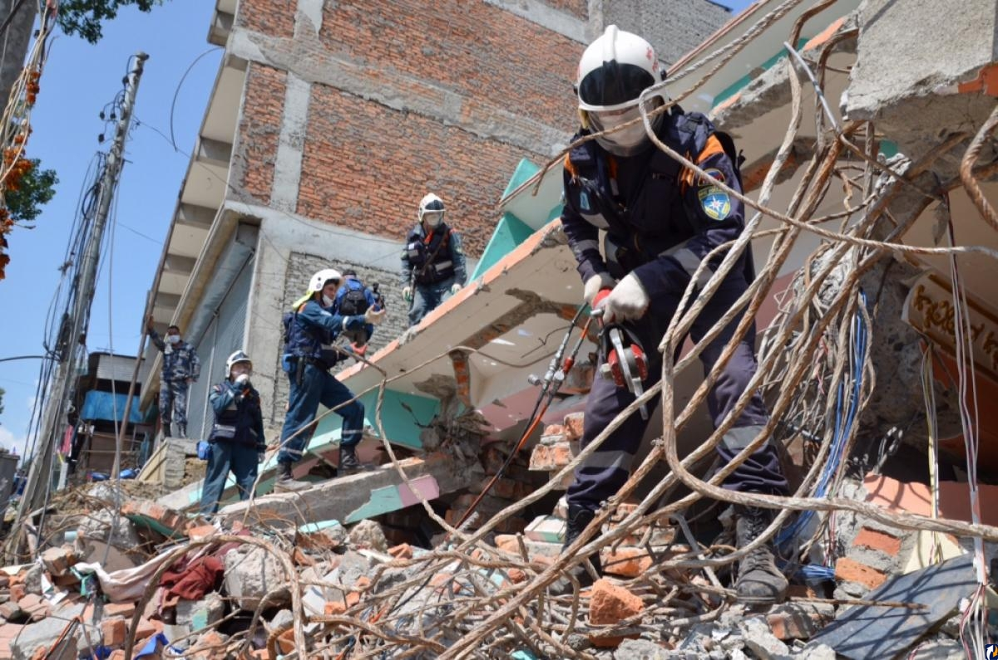
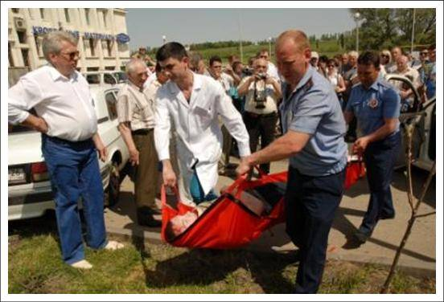
Фельдшера работают в МЧС
в зонах стихийных бедствий,
участвуют в различных спасательных операциях

Slide 9
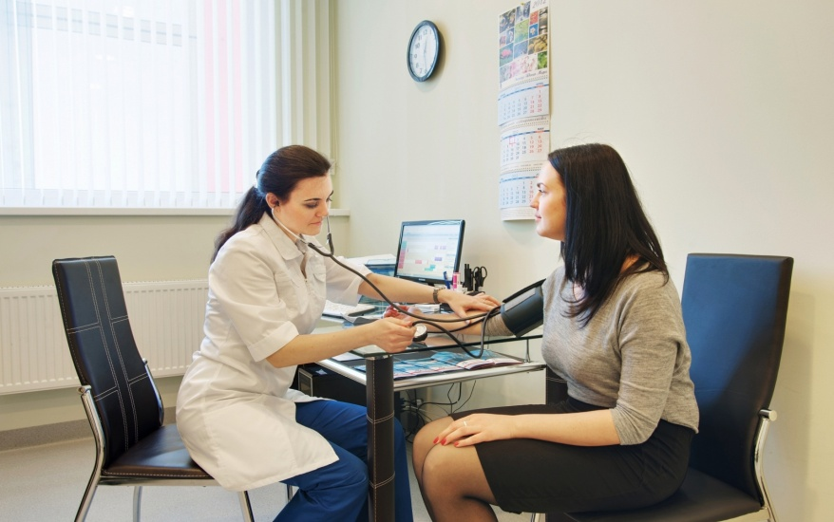
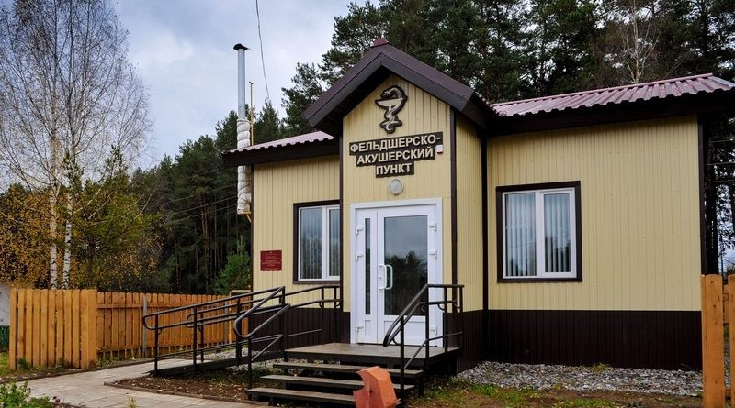
Фельдшера ведут самостоятельный прием пациентов:
в поликлиниках в учебных заведениях
в фельдшерско- акушерских пунктах в здравпунктах предприятий

Slide 10
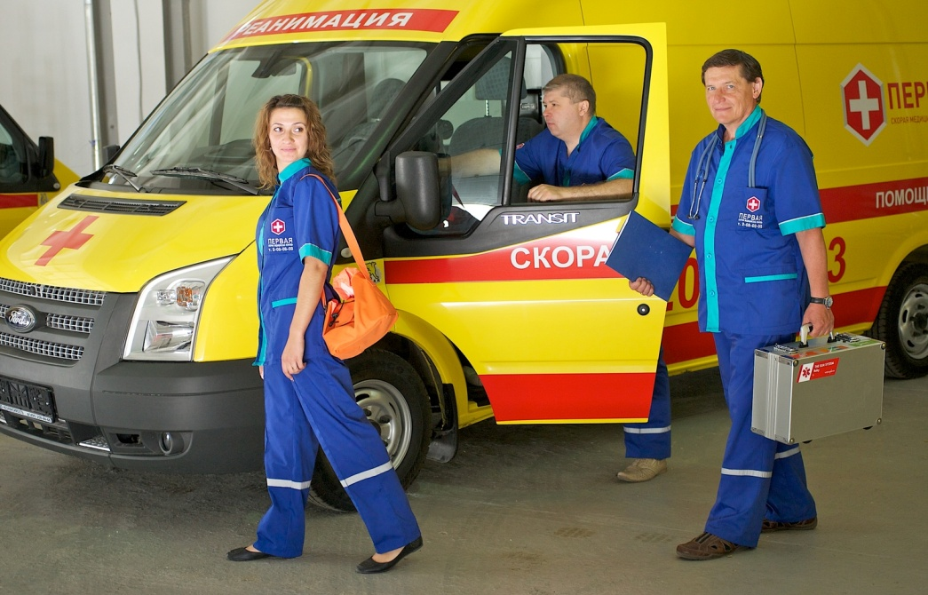
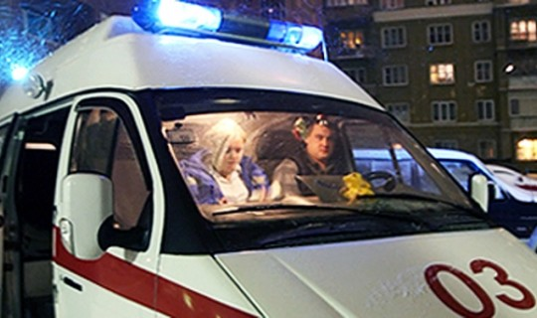
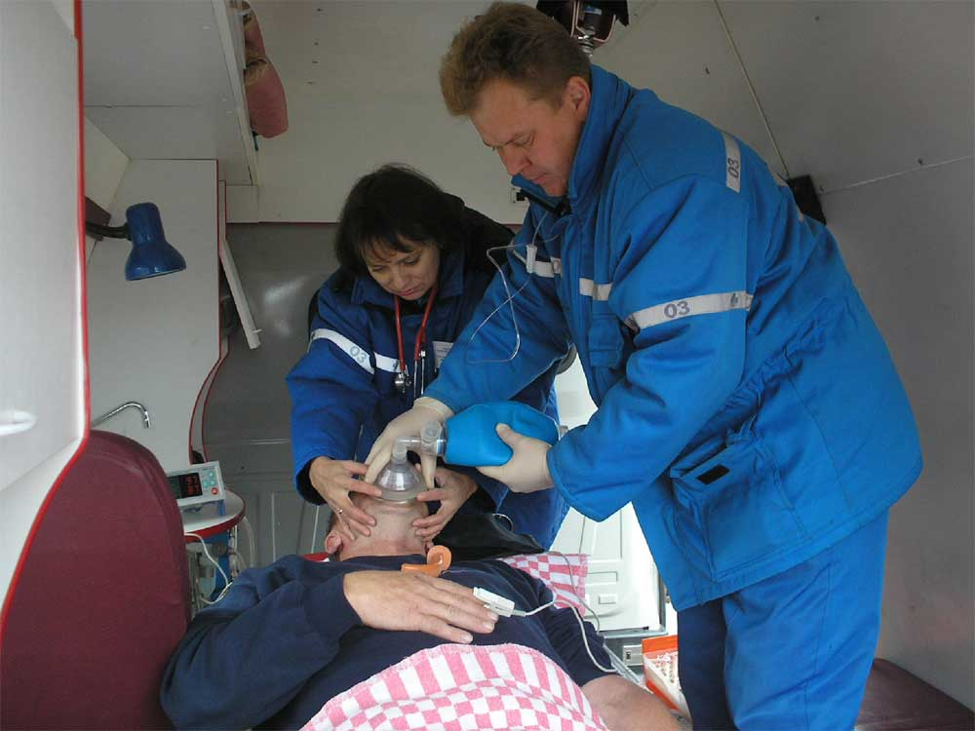
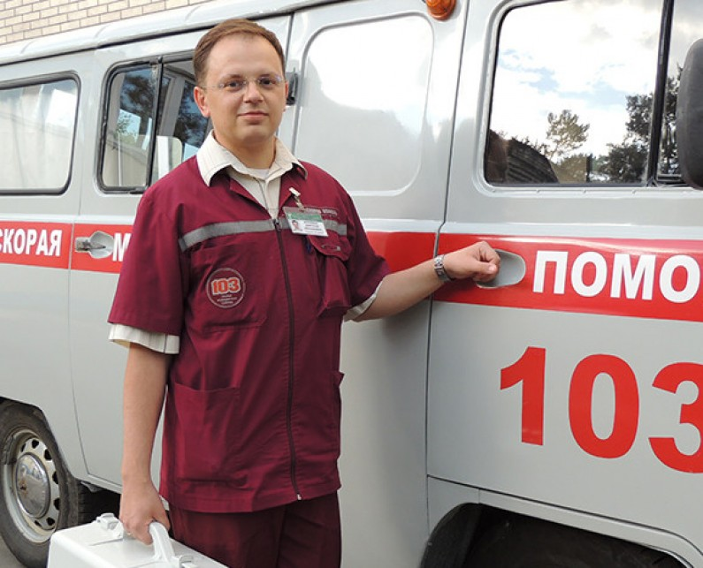
Фельдшера - основа штатного состава станций скорой медицинской помощи. Они работают самостоятельно или в составе специализированных врачебно-фельдшерских бригад

Slide 11
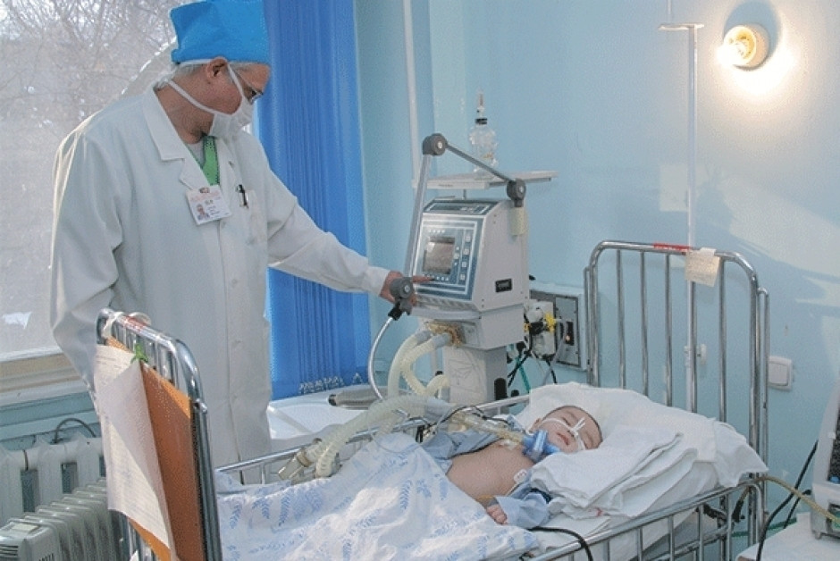
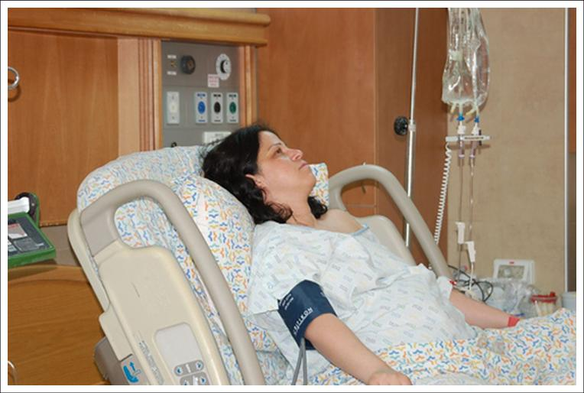
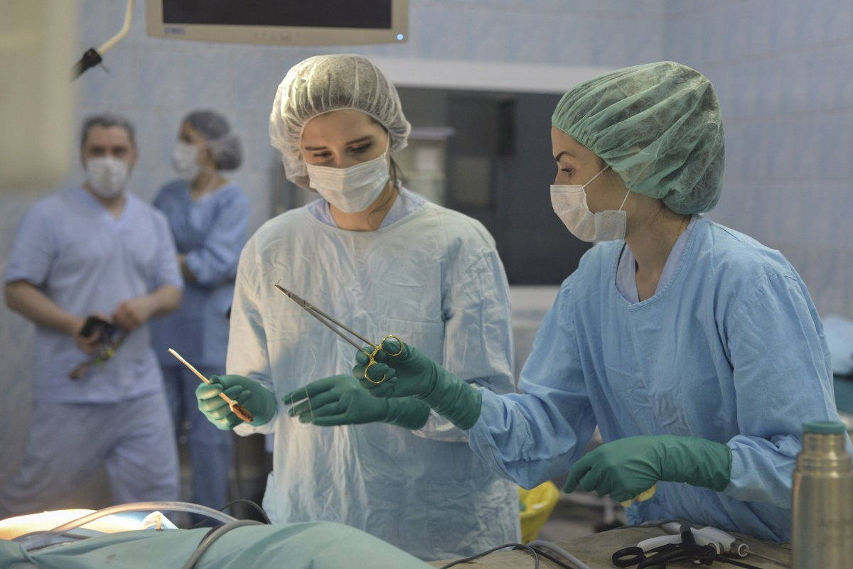
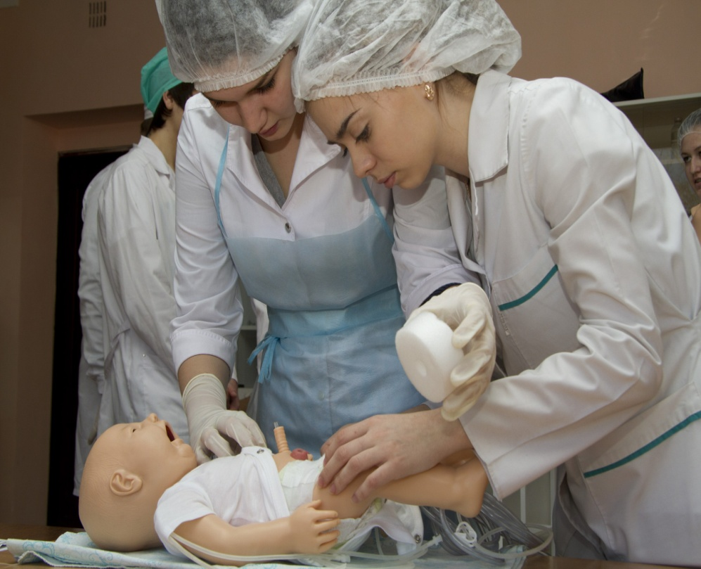
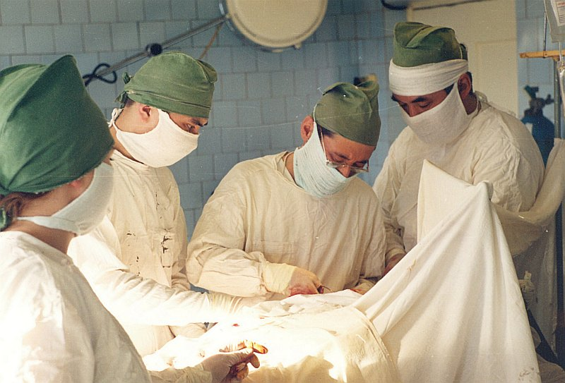
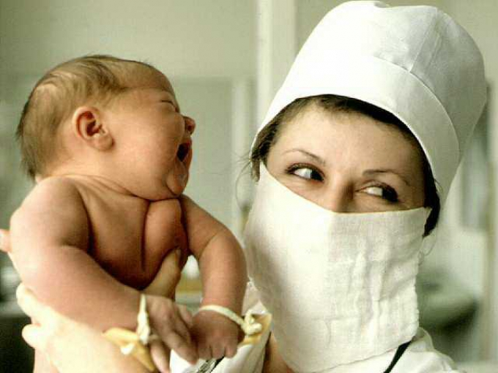
Студенты специальности Лечебное дело изучают:
Терапию
Педиатрию
Акушерство
Хирургию
Инфекционные болезни
узкоклинические дисциплины
навыки ухода за пациентом
все прфессиональные манипуляции

Slide 12
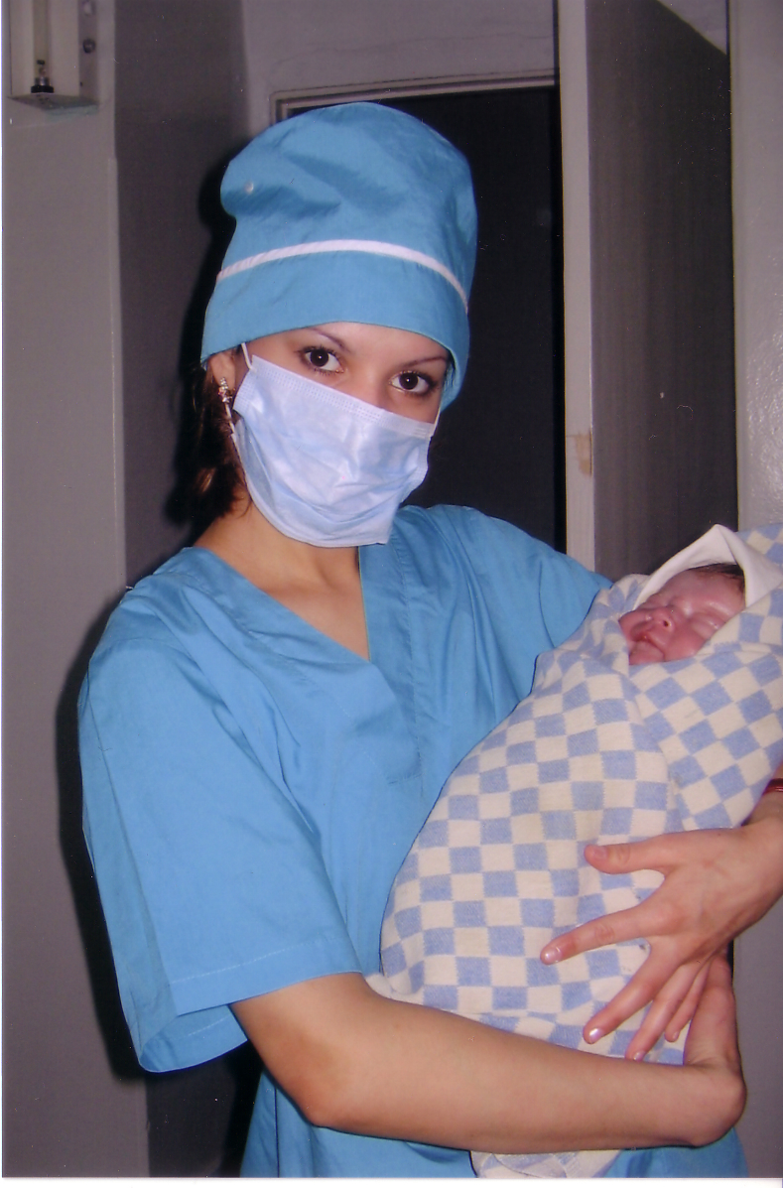
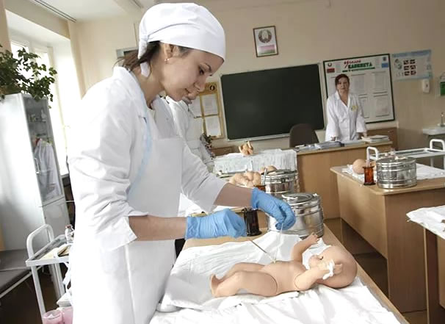
специальность АКУШЕРСКОЕ ДЕЛО обучение 2 года 10 месяцев Зачисление по результату вступительного испытания (тестирования на компьютере): «Социально-психологические элементы профессионального выбора» + средний балл аттестата

Slide 13
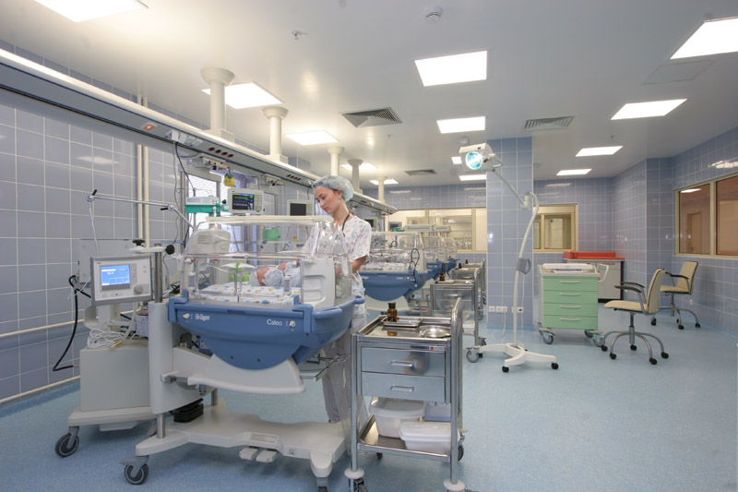
Работа акушерки:
Лечебно – диагностическая:
Медицинская помощь женщинам
при беременности и в родах
Уход за новорожденным и родильницей;
Оказание экстренной неотложной
доврачебной медицинской помощи
Профилактическая:
Сохранение репродуктивного
здоровья
женщин;
Планирование семьи.
Просветительская:
По сохранению
и поддержанию
здоровья женщин;
Обучение основным навыкам
ухода за
новорожденным.

Slide 14
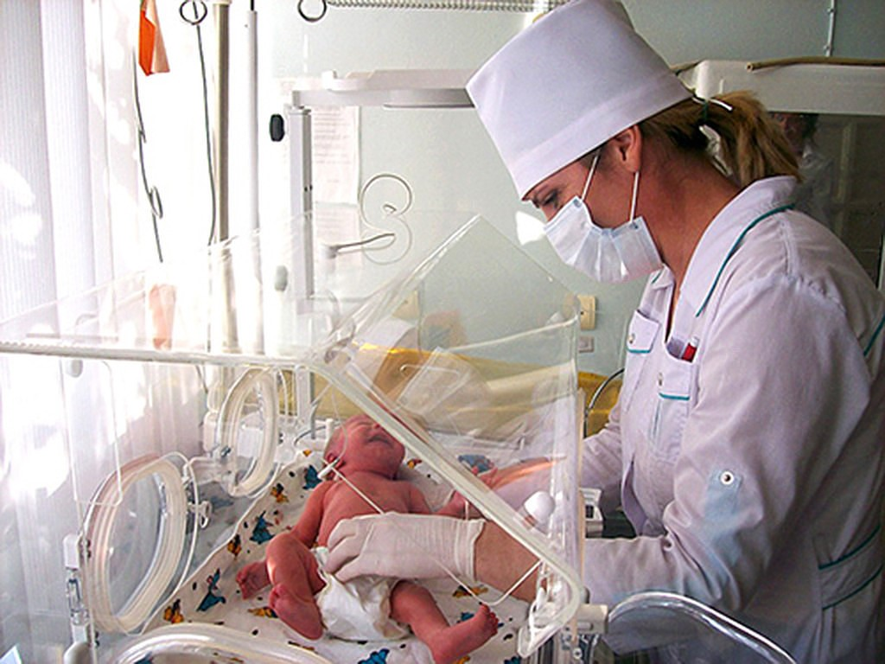
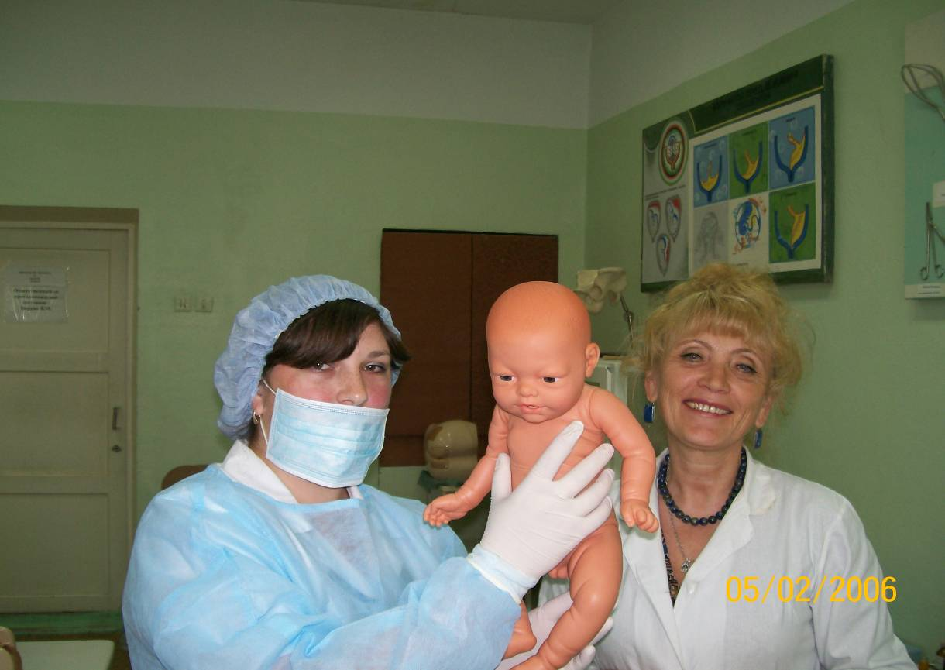
Студенты специальности «Акушерское дело» изучают:
Гинекологию;
Акушерство;
Неотложные
состояния
Педиатрию
Хирургию;
Терапию,
владеют всеми навыками
сестринского ухода и
сестринскими манипуляциями

Slide 15
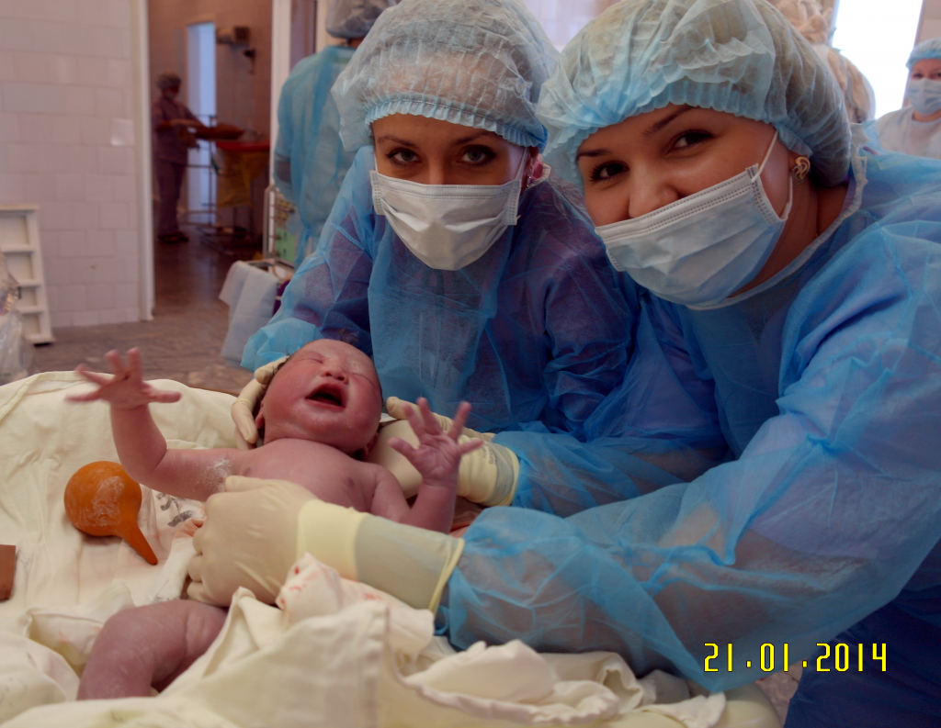
Места практики и трудоустройства акушерок:
Родильные дома и перинатальные центры;
Женские консультации, поликлиники
Гинекологические и другие многопрофильные больницы
Отделения патологии новорожденных

Slide 16
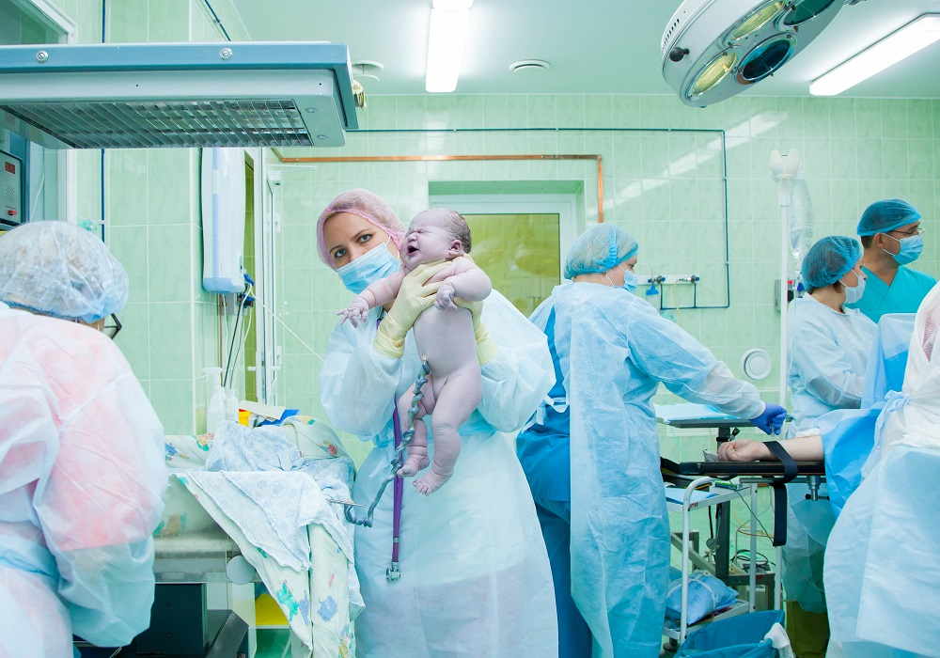
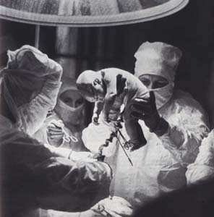
Мы рады видеть Вас
Жизнь человека начинается у акушерки на руках
Жизнь начинает человечество у акушерки на руках

Slide 17
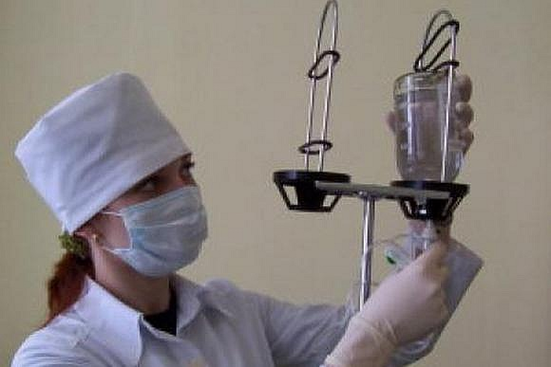
специальность СЕСТРИНСКОЕ ДЕЛО
обучение -
2 года 10 месяцев
Квалификация выпускника
Медицинская сестра,
медицинский брат
Зачисление по результату
вступительного испытания (тестирования на компьютере):
«Социально-психологические элементы профессионального выбора» + средний балл аттестата

Slide 18
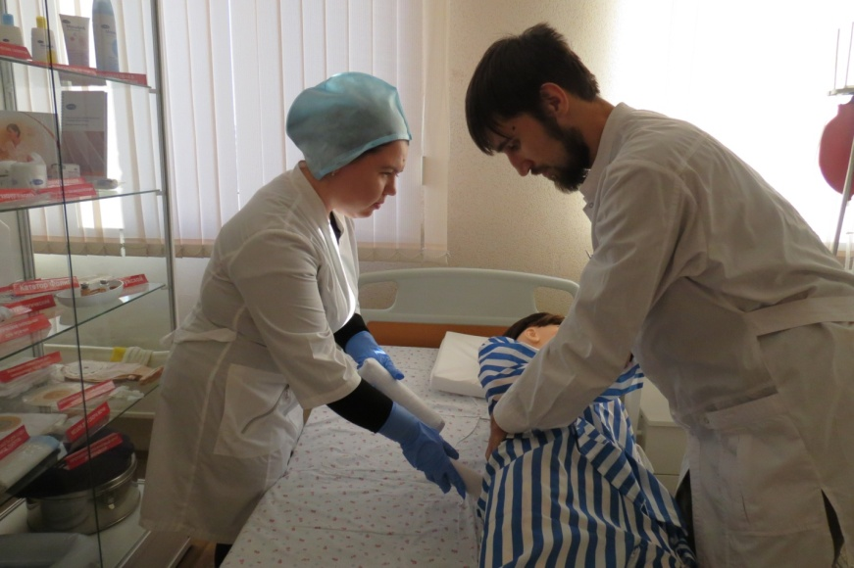
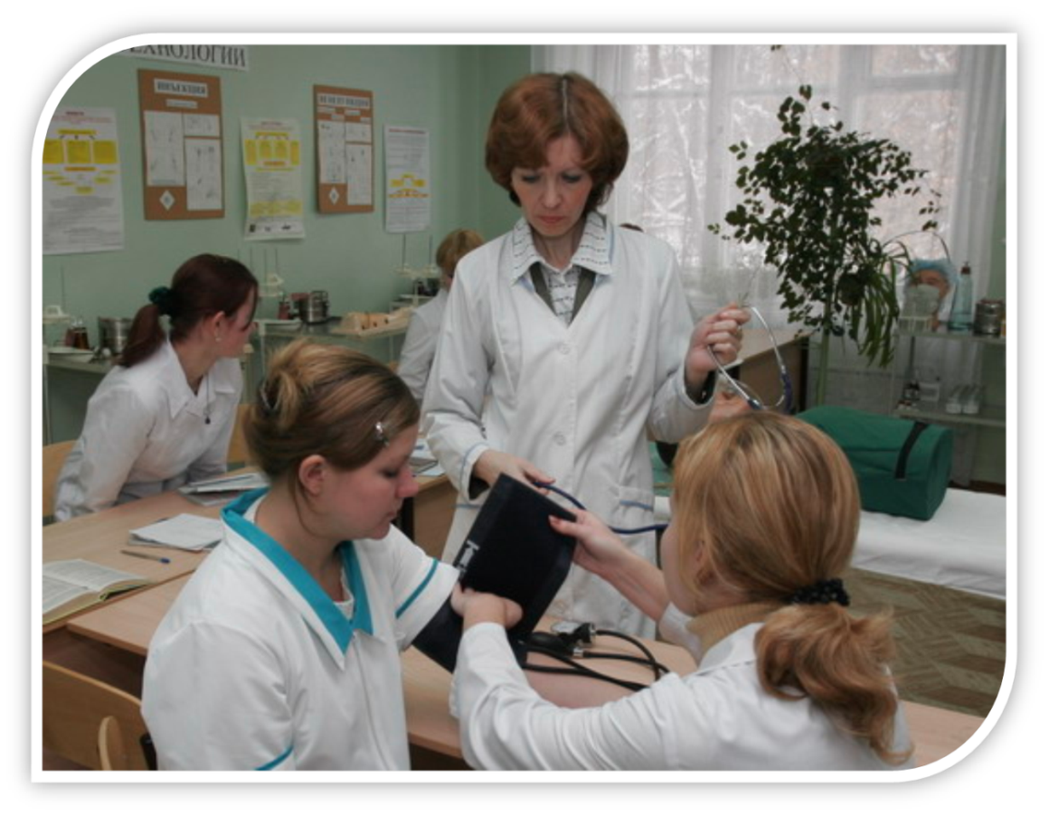
Основные дисциплины:
Основы сестринского дела
Сестринское дело в терапии
Сестринское дело в хирургии
Сестринское дело в педиатрии
Сестринское дело в
инфекционных болезнях
узкоклинические дисциплины
Неотложные состояния
Занятия по доклинической
практике проводятся
в оборудованных учебно-
- демонстрационных
Аудиториях, позволяющих
Отрабатывать практические
манипуляции в условиях,
приближенных к реальности

Slide 19
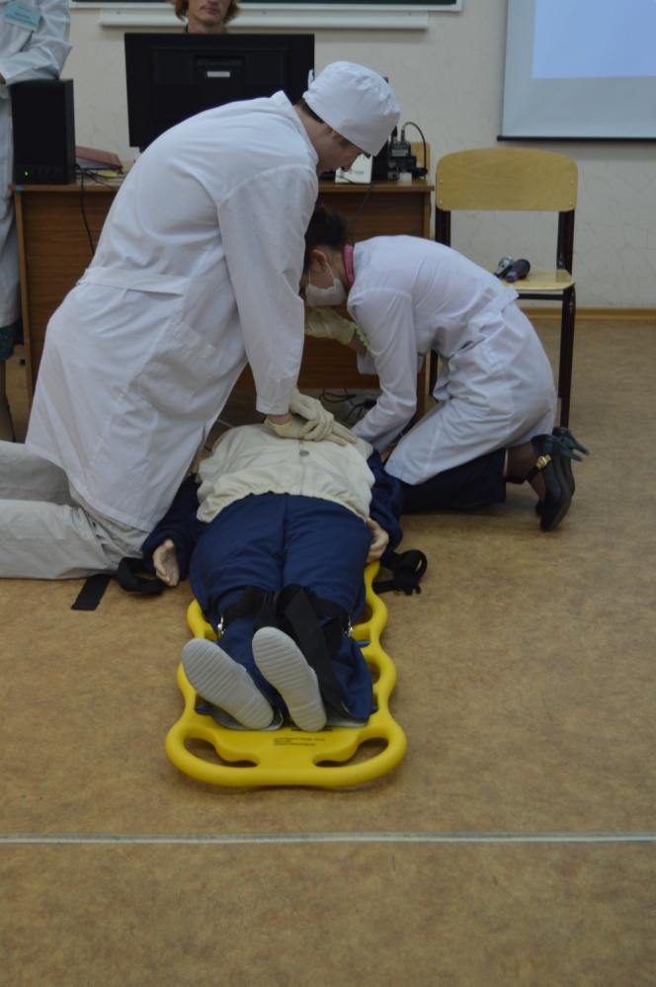
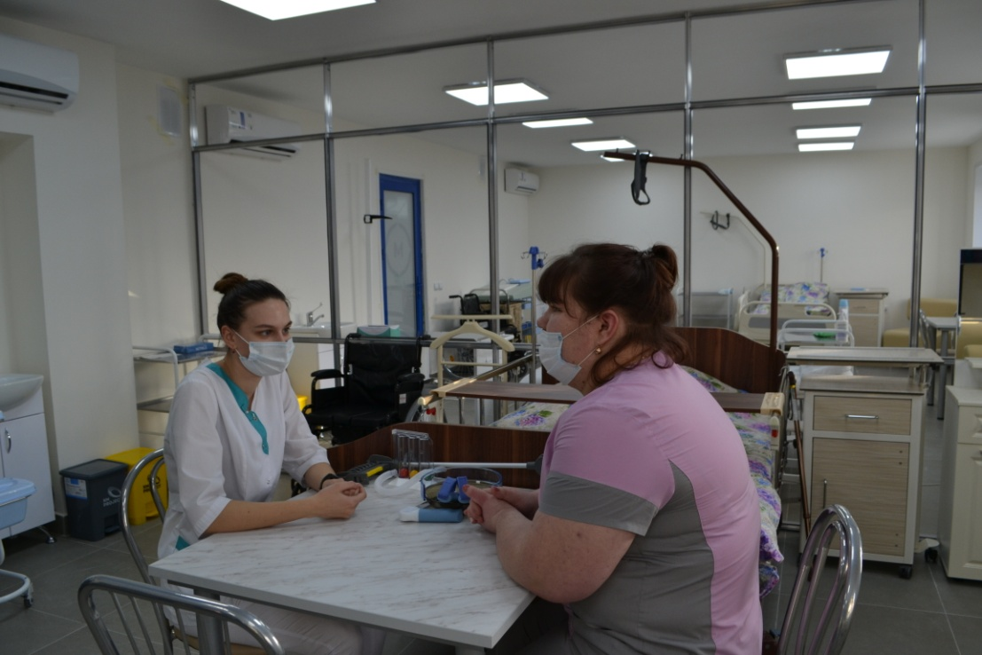
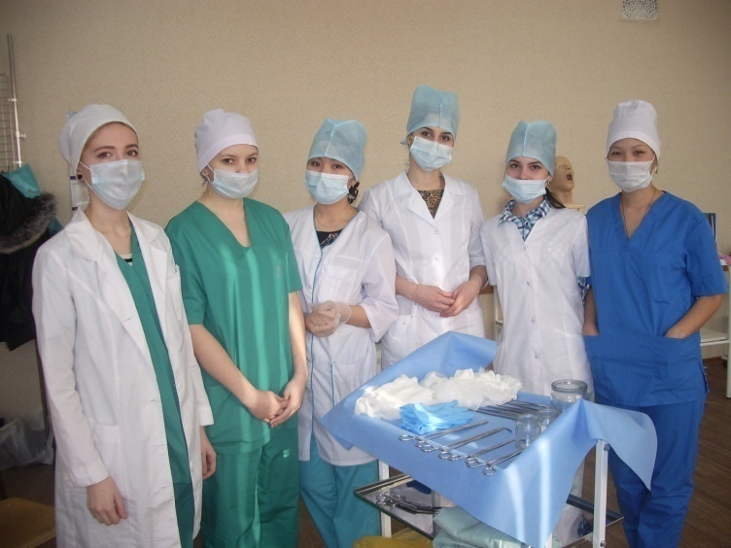
Обучение технике оказания неотложной помощи и навыкам сестринского ухода на доклинической практике в учебных аудиториях колледжа

Slide 20
условия оказания сестринской помощи пациентам в условиях медицинских учреждениях любого профиля
Обучение в мастерских по медицинскому и социальному уходу полностью
имитируют

Slide 21
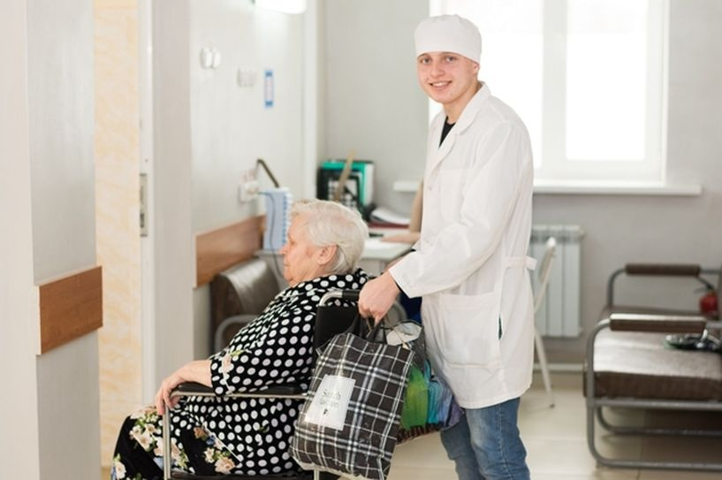
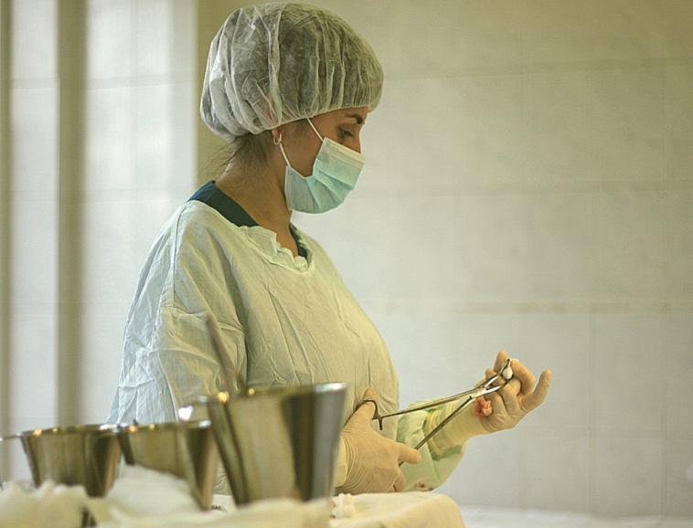
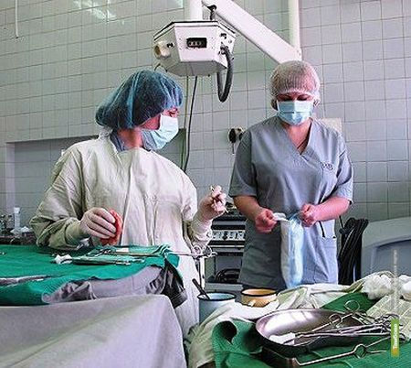
Клиническая производственная практика и преддипломная практика студентов, а также места их будущего трудоустройства - различные учреждениях здравоохранения:
Многопрофильные больницы
Специализированные стационары ‏
Поликлиники, диспансеры
- Диагностические центры
- Центры здоровья
Отделения реабилитации
(массаж, ЛФК)
- Детские сады, школы,
- Отделения
сестринского ухода,
Детские дома
и дома ребенка,
Стоматологические
поликлиники
- и многие др.
Профессия медицинской сестры, медицинского брата очень востребованны – трудоустройство выпускников – 100%

Slide 22
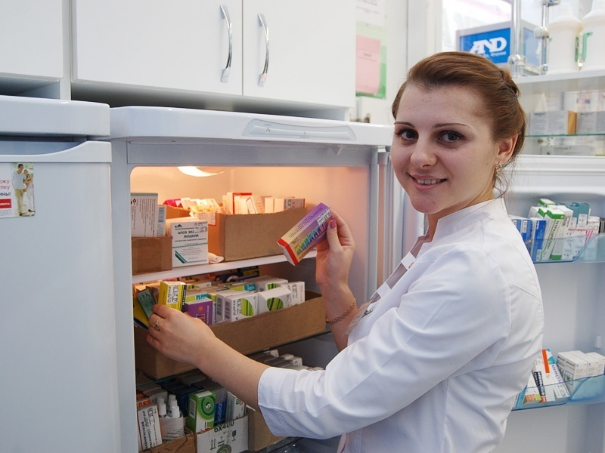
специальность Фармация Обучение - 2 года 10 месяцев
Квалификация
выпускника:
Фармацевт
зачисление – по аттестату:
Средний балл + оценка по химии из аттестата

Slide 23
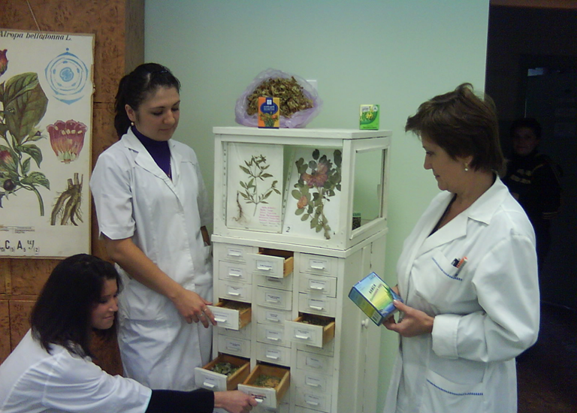
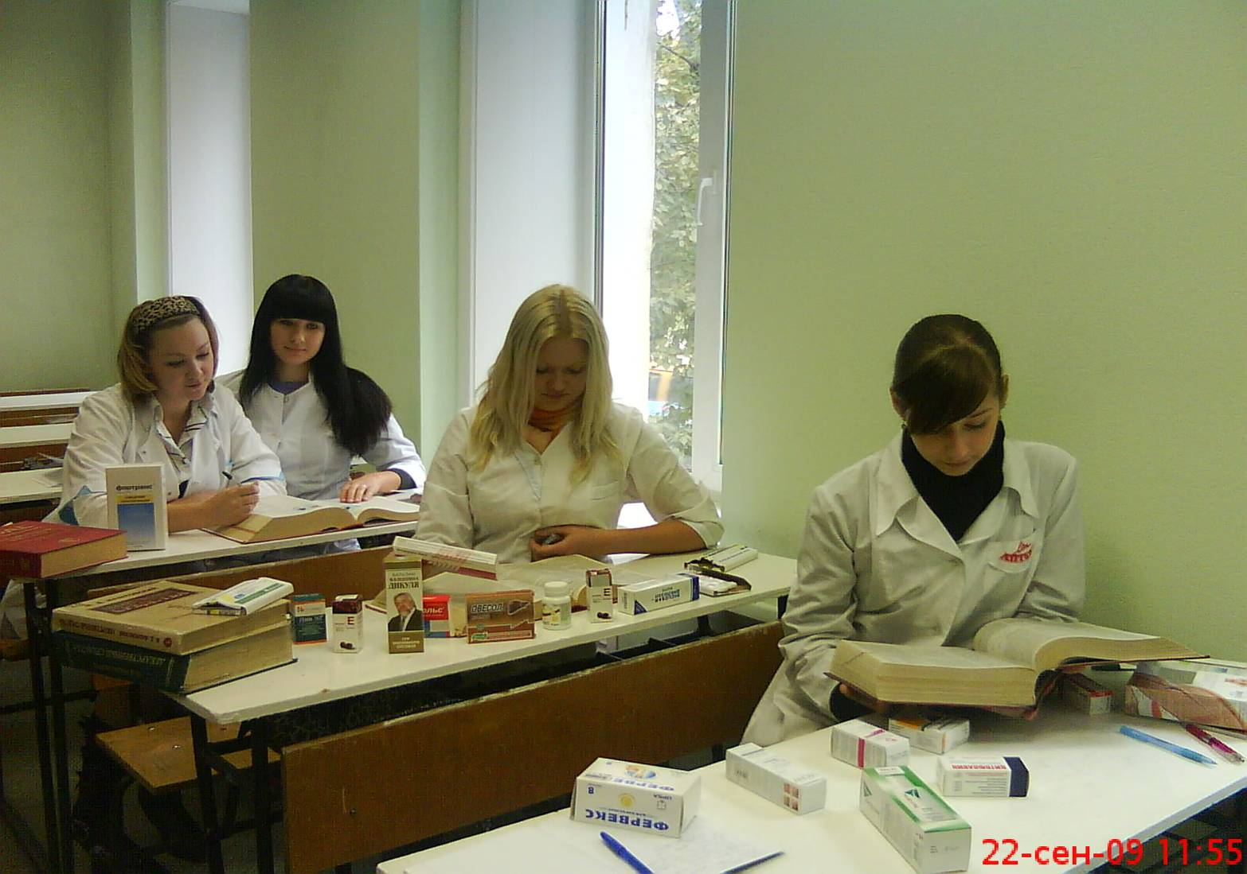
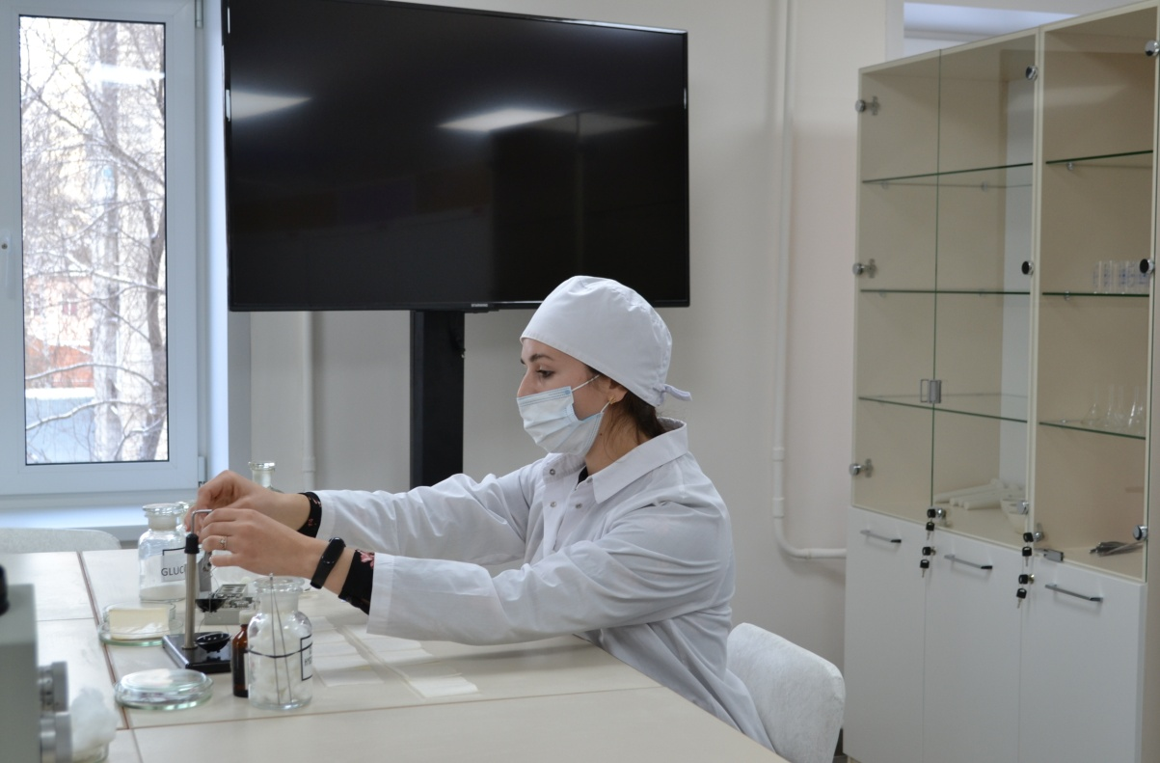
Кроме общемедицинских дисциплин, студенты получают основные профессиональные знания в оборудованных аудиториях колледжа :
П По Фармакогнозии ,
науке о
лекарственных травах
По Фармакологии, науке о лекарственных препаратах и их применении
По Фармацевтической
технологии, умению готовить лекарственные
препараты
По Фармацевтической химии

Slide 24
Занятия по учебной практике проводятся в оборудованных учебно- - демонстрационных аудиториях колледжа, позволяющих отрабатывать практические манипуляции в условиях, максимально приближенных к реальности

Slide 25
Полученные знания студенты проверяют на местах будущего трудоустройства
Аптеки
Аптечные склады и базы
Фармацевтические предприятия и фирмы
Больницы и в свои аптеки
поликлиники в аптечные пункты
приглашают студентов на производственную
и преддипломную практики
с дальнейшим 100% трудоустройством

Slide 26
Стоматология ортопедическая Обучение – 2 года 10 месяцев Квалификация выпускника Зубной техник
Зачисление по результату
вступительного испытания «Лепка» +
средний балл аттестата

Slide 27
В современных учебных аудиториях колледжа студентов учат создавать все виды зубных протезов, челюстно-лицевых протезов и ортодонтических аппаратов

Slide 28
Студенты изучают многие общепрофессиональные и специальные дисциплины, но основными являются:
Анатомия человека
Гигиена
Материаловедение
Съемное
протезирование,
в том
числе бюгельное
Несъемное
протезирование
Стоматологические
заболевания

Slide 29
Студенты выполняют работы на всех видах оборудования с использованием современных технологий в учебно-демонстрационных аудиториях колледжа, позволяющих отрабатывать практические навыки в условиях, полностью приближенных к реальности
в

Slide 30
Обучение в наших зуботехнических лабораториях реалистично на 100% и это залог мастерства будущих зубных техников при прохождении практик и трудоустройстве в различных учреждениях стоматологического профиля

Slide 31
Стоматология профилактическая Квалификация выпускника Гигиенист стоматологический Обучение - 1 год 10 месяцев
Зачисление – по аттестату:
средний балл + оценка по биологии из аттестата

Slide 32
Основные
профессиональные
дисциплины:
Стоматологические
заболевания
Клиническое
материаловедение
Гигиена полости рта
Санитарное
просвещение
Занятия проводятся в современных оборудованных
аудиториях
колледжа
и в стоматологических клиниках города, куда
выпускники затем успешно трудоустраиваются

Slide 33
Функции гигиениста стоматологического:
Оказание стоматологической помощи на приеме пациентов
под руководством врача-стоматолога
Снятие зубных наложений, покрытие зубов
фторлаком и фторгелем.
Определение гигиенического состояния полости рта
Обучаение пациентов правилам ухода за полостью рта
Подборка индивидуальных средств гигиены полости рта для детей и взрослых
Проводение контролируемой чистки зубов
Осуществление стоматологического просвещения населения
Здоровые зубки – это красиво!

Slide 34
Занятия по отработке практических навыков на симуляторе в учебной стоматологической мастерской колледжа

Slide 35
Лабораторная диагностика Обучение - 2 года 10 месяцев
Квалификация выпускника:
МЕДИЦИНСКИЙ
ЛАБОРАТОРНЫЙ ТЕХНИК
Зачисление – по аттестату:
средний балл + оценка по биологии из аттестата

Slide 36
Основные дисциплины:
Теория и практика лабораторных гематологических исследований
Теория и практика микробиологических лабораторных исследований
Теория и практика биохимических лабораторных исследований
Теория и практика гистологических лабораторных исследований
Занятия проводятся в оборудованных учебных лабораториях колледжа , а профессиональные практики - в лабораториях различного профиля лечебно-профилактических учреждений города Новосибирска

Slide 37
Медицинский лабораторный техник владеет
Лабораторная диагностика в медицине
является обязательной и незаменимой:
В диагностике
(установлении диагноза заболеваний)
Всеми видами
исследований биологических
жидкостей организма
Навыками исследований
объектов
окружающей среды ,
пищевых продуктов
и многих других
на их биологическую
безопасность
- Работает на современном
оборудовании в отлично
оснащенных лабораториях.
В лечении заболеваний
(для оценки
результативности проводимого
лечения)
В профилактике
(предупреждении
заболеваний)

Slide 38
Занятия в учебных лабораториях колледжа. Отработка практических навыков в условиях, максимально приближенных к реальным. Позже будет практика на рабочих местах в медицинских учреждениях любого профиля

Slide 39
Квалификация
медицинского лабораторного
техника
позволяет ему 100% трудоустроиться в лабораториях медицинских учреждений (больниц и поликлиник, диспансеров и пр.:
Клинических
Биохимических
Серологических
Гистологических
Микробиологических и др.
А также
В лабораториях Центров санитарно-
эпидемиологического надзора
В лабораториях судебно-медицинской
экспертизы
Медико-генетических Центрах
В лабораториях пищевой и
химической промышленности
и других учреждениях,
где ведется лабораторны анализ.
Спрос на специалистов данного
профиля всегда очень
высок!

Slide 40
Приглашаем выпускников 11-х классов для обучения медицинским профессиям! ДОКУМЕНТЫ ДЛЯ ПОСТУПЛЕНИЯ: 1. Паспорт + копия разворота с фото и прописки 2. Аттестат за 11 классов + копия с приложением 3. 4 фото 3х4 см 4. медицинская справка ( форма 086-У)
Адрес приемной комиссии:
г. Новосибирск,
ул. М. Перевозчикова, 2
Площадь Калинина
Станция метрополитена «Заельцовская»
тел. 226-34-07
Адрес сайта: www.medik-spo.ru
Прием документов с 21 июня 2021 г.
О порядке и сроках приема документов смотрите дополнительно на сайте колледжа в разделе «Поступающим» с 15 июня 2021

